Slide 1
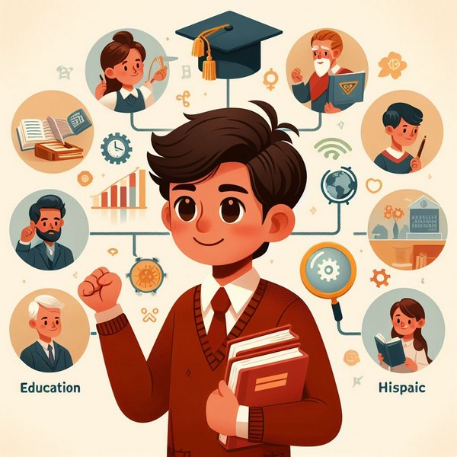
Що тобі необхідно для життя?
Я досліджую світ
3 клас
Людина
Урок 5

Slide 2





Налаштування «Сонечко»
Доброго ранку – сонце привітне!
Доброго ранку – небо блакитне!
Доброго ранку – в небі пташки!
Доброго ранку – зелені дубки!
Доброго ранку – люди привітні!
Я всім бажаю, щоб посмішки квітли!
Яке сонечко очікувань ти вибираєш сьогодні на урок?
Чекаю на допомогу
Нові вміння
Цікаві знання
Приємне спілкування

Slide 3
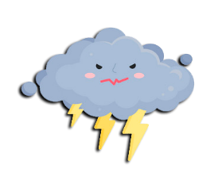
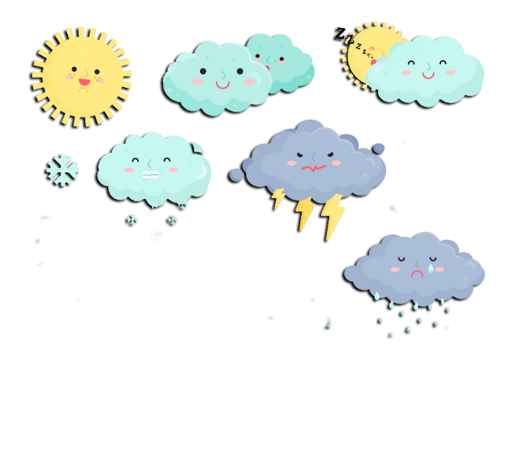

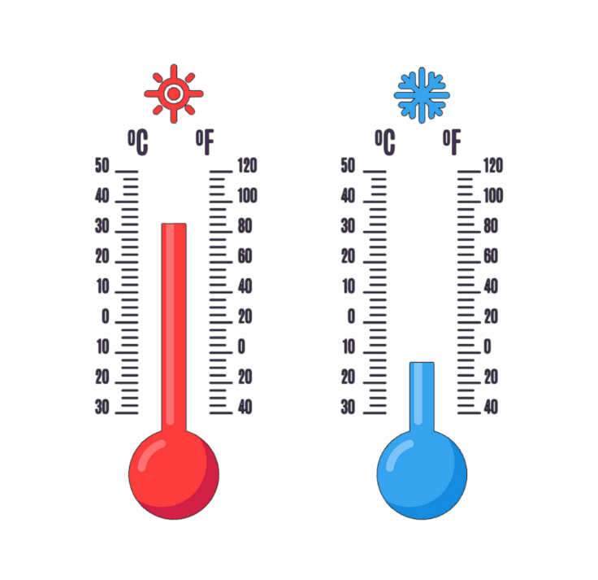

Вправа «Синоптик»
Ясно хмарно похмуро
дощ гроза сніг
Яка зараз пора року?
Який стан неба?
Яка температура повітря?
Який місяць року?
Чи були протягом доби опади?
Яке число місяця?
Погода вітряна чи безвітряна?
Який день тижня?

Slide 4

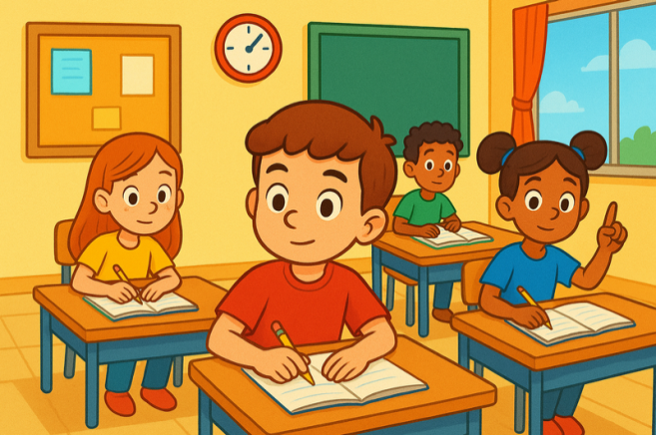
Пригадай
Від яких чинників залежить твоє здоров’я?
Спосіб життя
Довкілля
Спадковість
Медичне обслуговування
Позитивне ставлення
Що таке здоровий спосіб життя?
Що таке спадковість? Яка роль медичного обслуговування? Як впливає навколишнє середовище на здоров’я людини?
Сьогодні на уроці ми дізнаємося про
матеріальні й духовні потреби людини.

Slide 5
Послухай вірш Грицька Бойка
До усього береться,
Все встигає почать,
Та йому не вдається
Розпочате кінчать.
Мов сірник, загориться,
Як почне щось робить;
Поспіша, метушиться, Гарячиться, кричить.
Потім враз — охололо, Присмиріло хлопча,
Стало тихе і кволе,
Наче мокре курча.
Де одразу й подівся
Запальний його дух.
Мов сірник, загорівся,
Мов сірник, і потух.
Що б ви порадили цьому хлопчику?

Slide 6
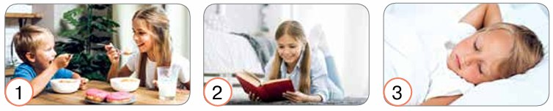
Розглянь зображення
Які ти маєш потреби?
Які з них першочергові для твого здоров’я і життя?
Які бувають потреби?
Потреби — це необхідність у чомусь значущому для життя людини.
Потреби бувають:
Матеріальні
Духовні
Підручник.
Сторінка
13

Slide 7
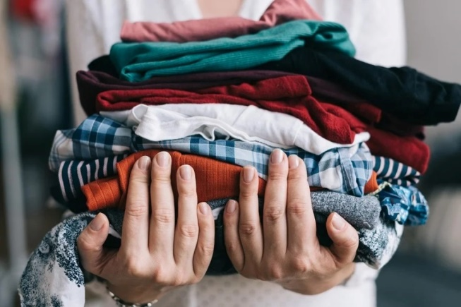
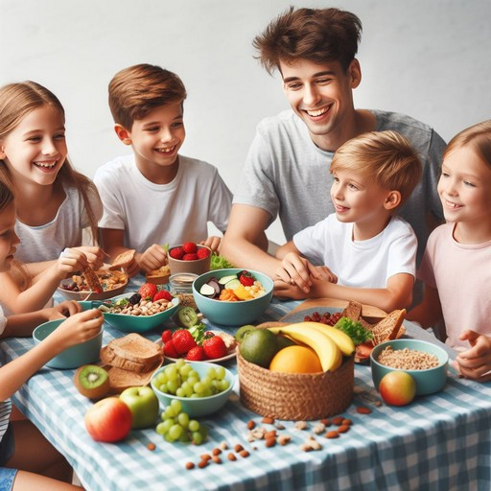


Що належить до потреб?
До матеріальних належать першочергові потреби людини в
одязі
їжі
житлі
воді
Підручник.
Сторінка
13

Slide 8
Що належить до потреб?
прагнення дружби
Духовні — це
взаєморозуміння
любові, поваги
доброзичливого спілкування
пізнання світу й себе
захоплення красою природи та мистецтвом
читання цікавих книжок
Ти, певно, можеш продовжити цей перелік.
Підручник.
Сторінка
13

Slide 9

Людські потреби поділяють також на:
природні, тобто здорові. Задоволення природних потреб:
зміцнює здоров’я
сприяє розвиткові
дарує радість життя
Проте є і нездорові потреби, до яких належать шкідливі звички, лінощі, що заподіюють людині багато шкоди.
Коло потреб людини свідчить про її характер і рівень розвитку
Підручник.
Сторінка
13

Slide 10
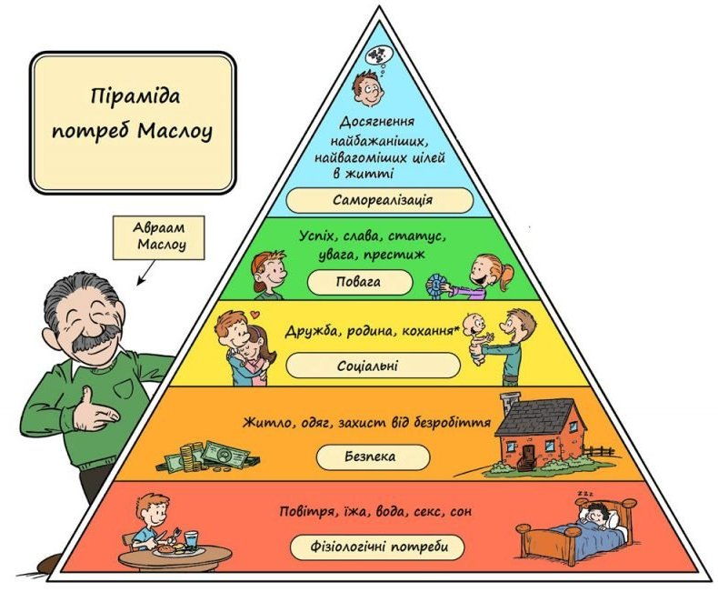
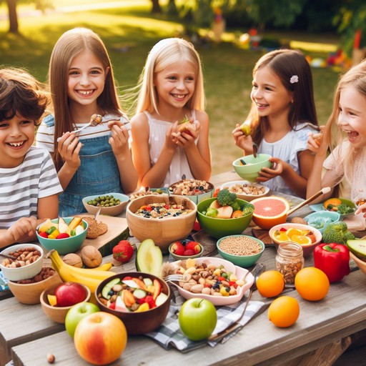
Піраміда потреб Маслоу
На яку сходинку ми можемо розмістити цю потребу дітей?
Ця піраміда показує, в якому порядку людина в середньому задовольняє свої потреби.
Розгляньте малюнок. Яку потребу задовольняють діти? Вона першочергова чи другорядна? Матеріальна чи нематеріальна?

Slide 11
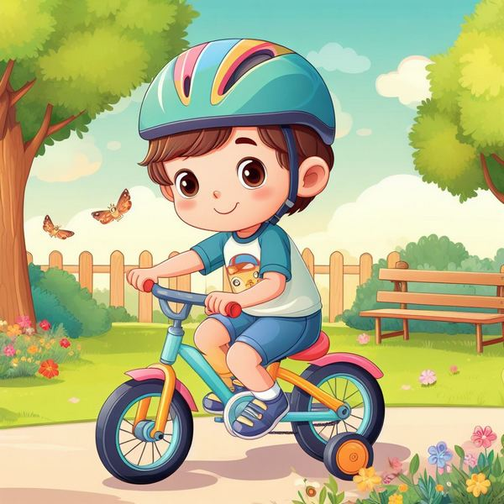
Руханка «Потреби людини»
Продемонструйте за допомогою жестів різні потреби людини
Плавати
Обніматися
Спати
Доганяти товариша
Розмова по телефону
Істи борщ
Відчути успіх
Одягати сорочку

Slide 12
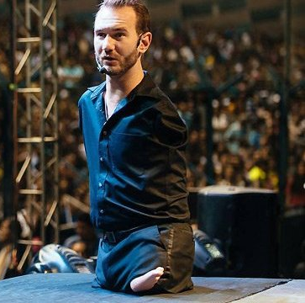
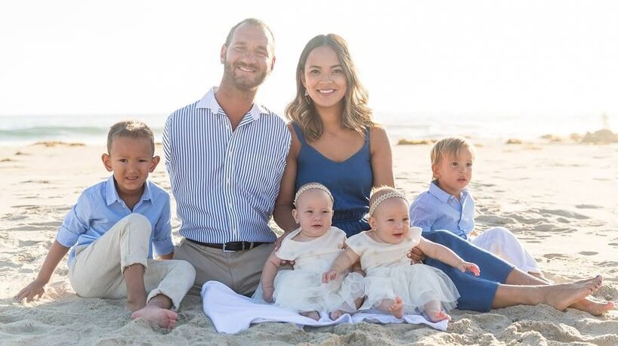
У чому полягають секрети успіху та щастя
Ніка Вуйчича?
Нік Вуйчич — християнський проповідник, мотиваційний тренер та директор неприбуткової організації «Життя без кінцівок».
Народився без рук та ніг.
Підручник.
Сторінка
14

Slide 13
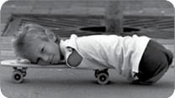
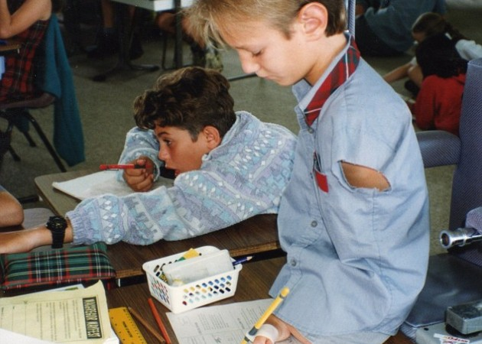
У чому полягають секрети успіху та щастя
Ніка Вуйчича?
Не дивлячись, що у хлопчика відсутні кінцівки — обидві руки й обидві ноги, він навчився ходити, плавати, кататися на скейті, грати на комп'ютері і писати.
Чи погоджуєтеся ви з думкою Ніка Вуйчича?
Стань другом, коли тобі потрібні друзі. Подаруй надію іншим, коли сам потребуєш її
Підручник.
Сторінка
14

Slide 14
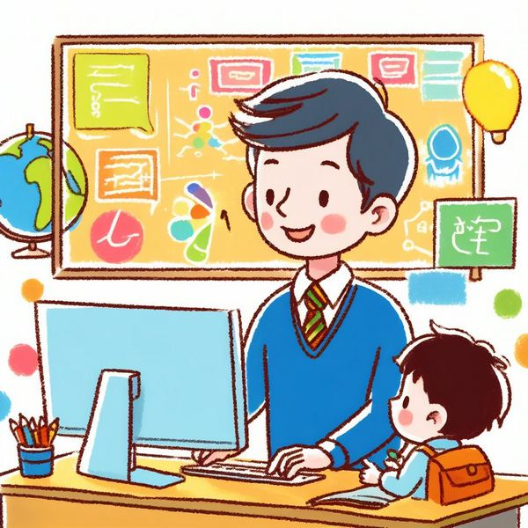
Вправа «Мікрофон»
Якими бувають потреби?
Чи змінюються вони в тебе з віком? Як саме?
Чи будь-який спосіб задоволення потреб є, на твою думку, розумним?
Склади коло своїх потреб. Які з них належать до матеріальних, а які — до духовних? Які потреби потрібно розвивати, а від яких — відмовитися?
Підручник.
Сторінка
14

Slide 15
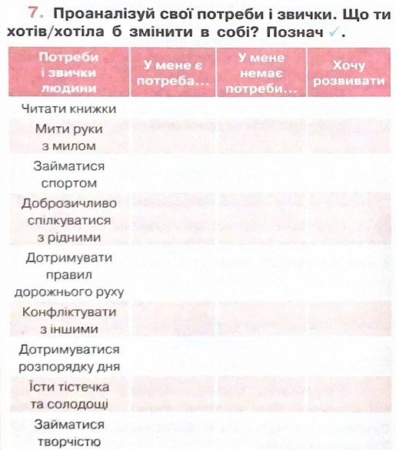
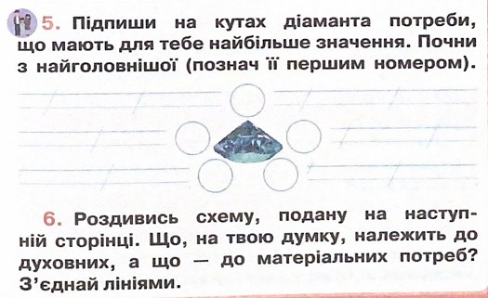
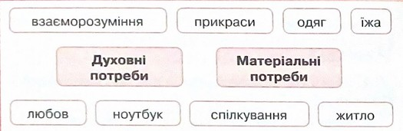
Робота в зошиті
Їжа
③
вода
②
④
Сон
Повітря
Гігієна
①
⑤
Сторінка
5-6

Slide 16
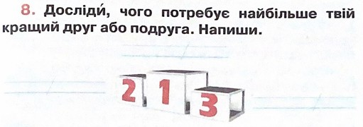
Робота в зошиті
Домашнє завдання
Сторінки 13-14 читати і переказувати,
в зошиті завдання до уроку 5.
Сторінка
7

Slide 17

Наші відкриття
1. Потреби — це необхідність у чомусь значущому для життя людини
2. Кожна людина має свої потреби.
3. Потреби людини бувають матеріальними та духовними.
4. Потреби людини залежно від їхнього значення для здоров’я і життя поділяють на природні (здорові) та нездорові (шкідливі звички).

Slide 18




Рефлексія
Обери смайл, яким визначиш свої емоції в кінці уроку
Завдання приносили радість
Завдання принесли втому
Здивувала інформація
Відчуваю задоволення

